Slide 1

Příprava ke zkoušce
FIU/BPFPM
Finanční a pojistná matematika
Ing. Roman Hlawiczka, Ph.D.
Katedra financí a účetnictví

Slide 2
Příklad
Uložili jsme částku 12.000 Kč na vkladní knížku. Jaká bude výše kapitálu za 3 roky při složeném úročení polhůtním, jestliže úrokové období je roční a úroková sazba činí 12.5% p.a. ? správná odpověď:

Slide 3
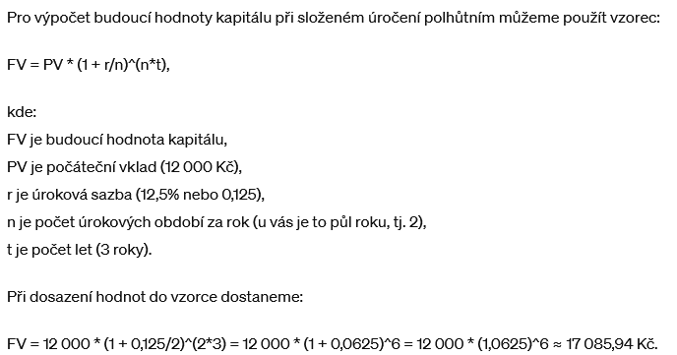

Slide 4
Příklad
Kolik uspoříme za jeden rok, ukládáme-li počátkem každého měsíce částku 1.000 Kč, při roční úrokové sazbě 12% p.a. ? správná odpověď: 12 780,-Kč

Slide 5
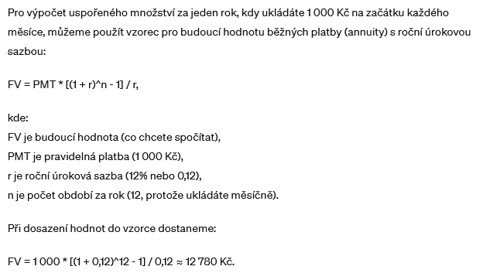

Slide 6
Příklad
Na investičního poradce (vázaného zástupce investičního zprostředkovatele) se obrátili Adam a Eva. Oba mají 30 let a plánují společný život. Chtějí poradit s naplněním své finanční nezávislosti, což pro ně znamená mít ve svých 60 letech 3 mil. Kč. Adam má čistý příjem 30 000 Kč měsíčně, Eva 20 000 Kč měsíčně. Jejich výdaje jsou celkem 40 000 Kč měsíčně (včetně splátky hypotéky 15 000 Kč měsíčně).

Slide 7
Otázka: Adama a Evu zajímá, kolik by asi měli pravidelně měsíčně investovat, aby za 30 let měli naspořeny cca 3 mil. Kč v nominální hodnotě, při průměrném zhodnocení investice včetně výnosů 6 % p. a. (použijte složené úročení).

Slide 8
Pro výpočty dlouhodobých investic je v praxi nutno použít složené úročení (složené úročení anuity, resp. budoucí hodnota anuity). Pro odhad správné odpovědi stačí spočítat vklady za 30 let (včetně jejich zúročení): 1. odpověď: 500 000 Kč, 2. odpověď: přibližně 1,5 mil. Kč, 3. odpověď: přibližně 3 mil. Kč, 4. odpověď: přibližně 5 mil. Kč. Poradce by měl díky své praxi vyloučit špatné odpovědi (1., 2. a 4.). Platí tedy pravidlo, že při pravidelné investici 1000 Kč měsíčně a prům. výnosu 6 % p. a. bude mít po 30 letech klient cca 1 mil. Kč. Pro získání 3 mil. Kč tak musí investovat přibližně 3 tis. Kč.
ŠOBA, Oldřich a Martin ŠIRŮČEK. Finanční matematika v praxi. 2., aktualizované a rozšířené vydání. Praha: Grada Publishing, 2017. Partners. ISBN 978-80-271-0250-1. od str. 75

Slide 9
Příklad
Investičního zprostředkovatele osloví nový zákazník, který má zájem investovat část svých úspor.
Otázka: Pokud má podílový list zakoupený zákazníkem v okamžiku investice hodnotu 1 000 Kč a následně po dobu 3 let vzroste jeho hodnota vždy o 5 % p.a., jaká bude jeho hodnota zaokrouhlená na celé Kč po uplynutí 3 let od okamžiku investice? Ignorujte vstupní poplatky a průběžné poplatky za správu investice.

Slide 10
Pokud se investice zhodnotí každý rok o ideální hodnotu 5 %, po uplynutí 3 let má investice hodnotu 1157,63 Kč, tedy zaokrouhleně 1158 Kč. Při výpočtu se jedná o využití složeného úročení, protože doba úročení je delší než jeden rok, resp. než jedno (roční) úrokové období. FV = PV*(1+r)^t
ŠOBA, Oldřich a Martin ŠIRŮČEK. Finanční matematika v praxi. 2., aktualizované a rozšířené vydání. Praha: Grada Publishing, 2017. Partners. ISBN 978-80-271-0250-1. str. 49.

Slide 11
Příklad
Jaká je výše pohledávky o velikosti 150.000 Kč za 6 měsíců, při úrokové sazbě 15% p.a. ?
odpověď: 161 250,- Kč

Slide 12
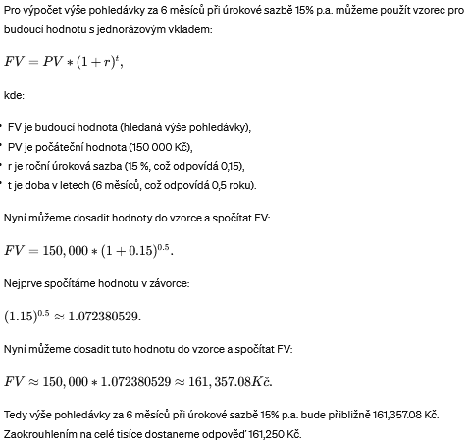

Slide 13
Příklad
Jak velkou částku musíme dnes při neměnné úrokové sazbě 6 % p.a. uložit novorozenému dítěti, aby v 19 letech mělo takový kapitál, který by mu zabezpečoval po dobu 7 let (do 26 let věku) měsíční polhůtní důchod ve výši 3.000 Kč?

Slide 14
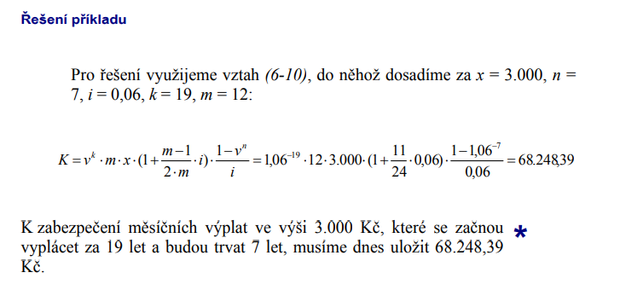
Řešení

Slide 15
Příklad
Jaká částka nám (a našim pozůstalým) zajistí čtvrtletní polhůtní věčný důchod ve výši 5.000 Kč při neměnné roční úrokové sazbě 4 % p.a.?

Slide 16
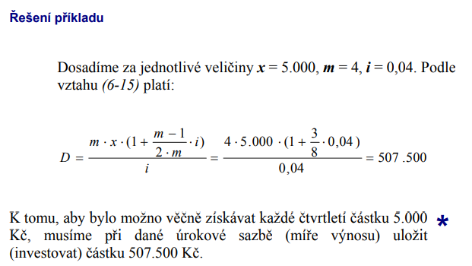
Řešení

Slide 17
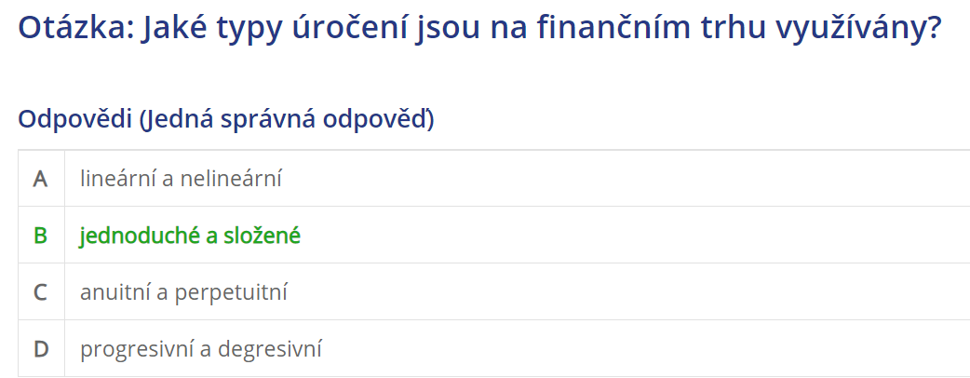

Slide 18
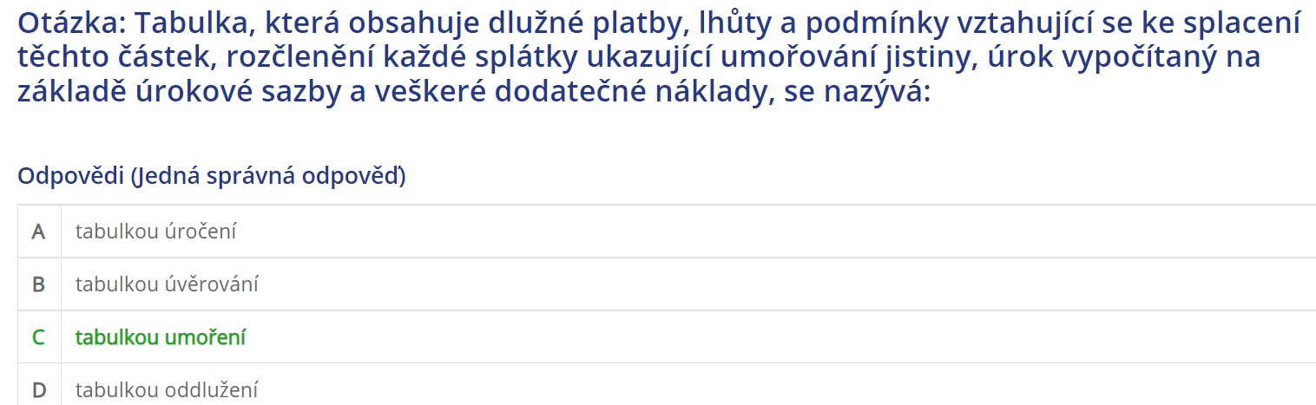

Slide 19
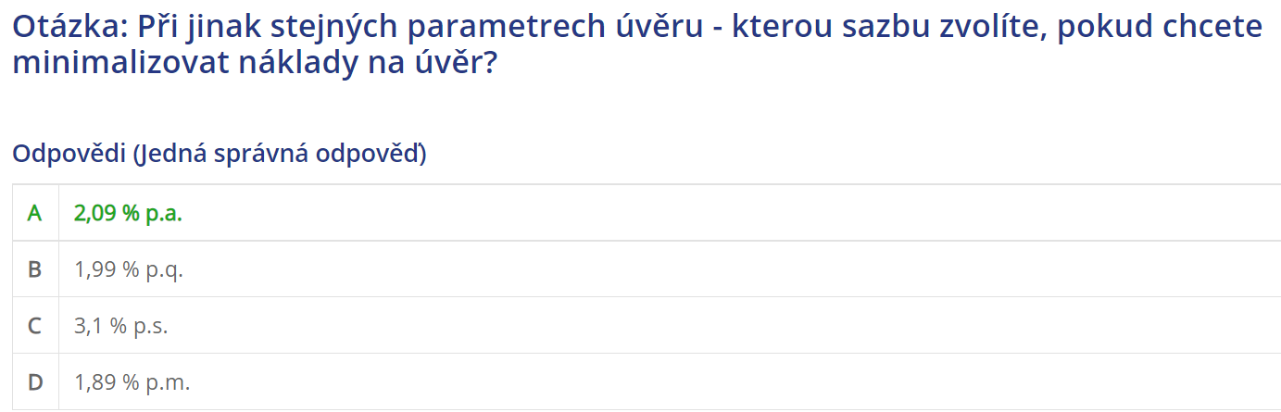

Slide 20
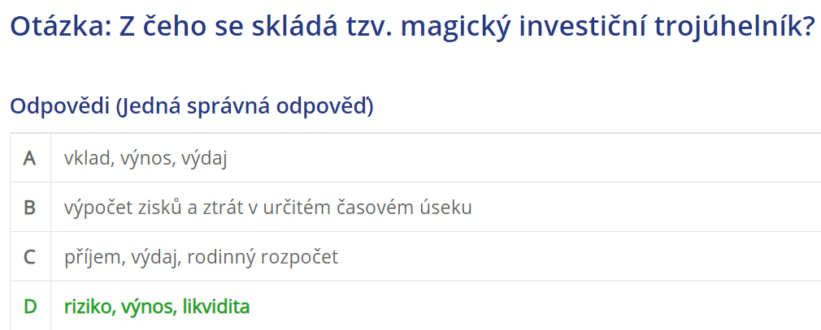

Slide 21
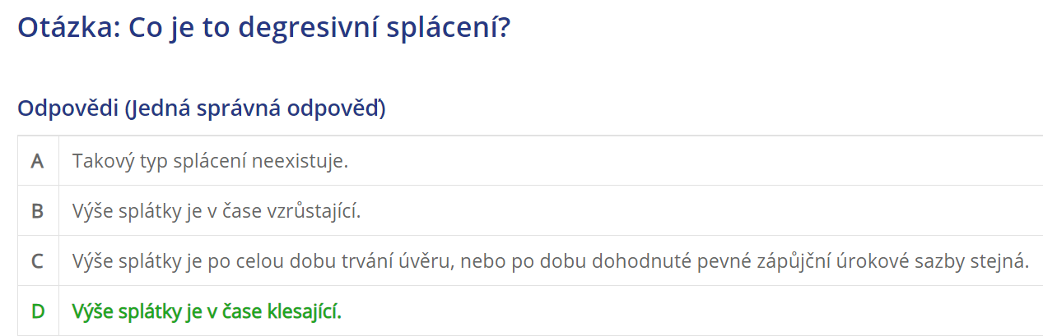

Slide 22
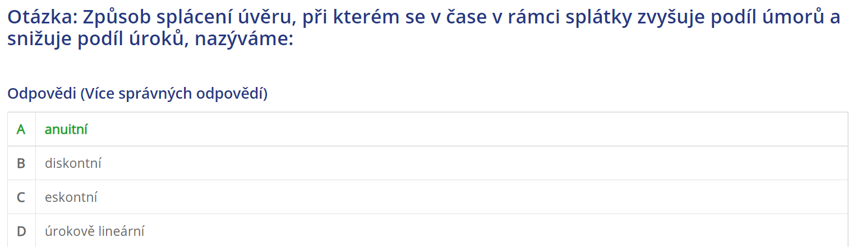

Slide 23
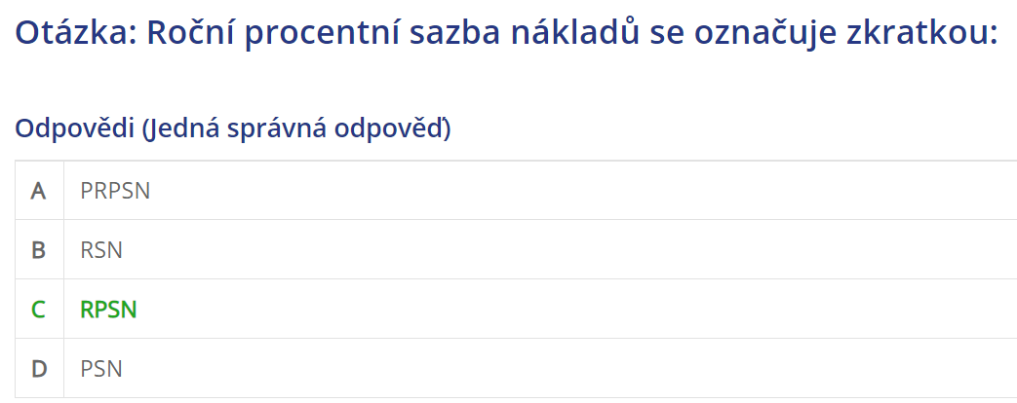

Slide 24
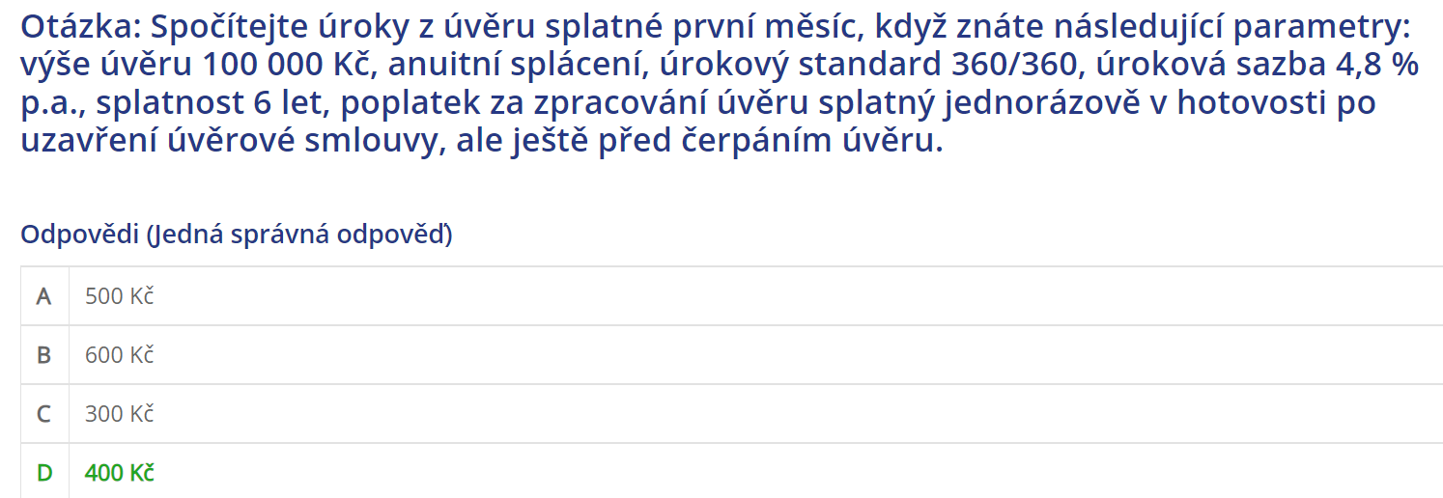

Slide 25
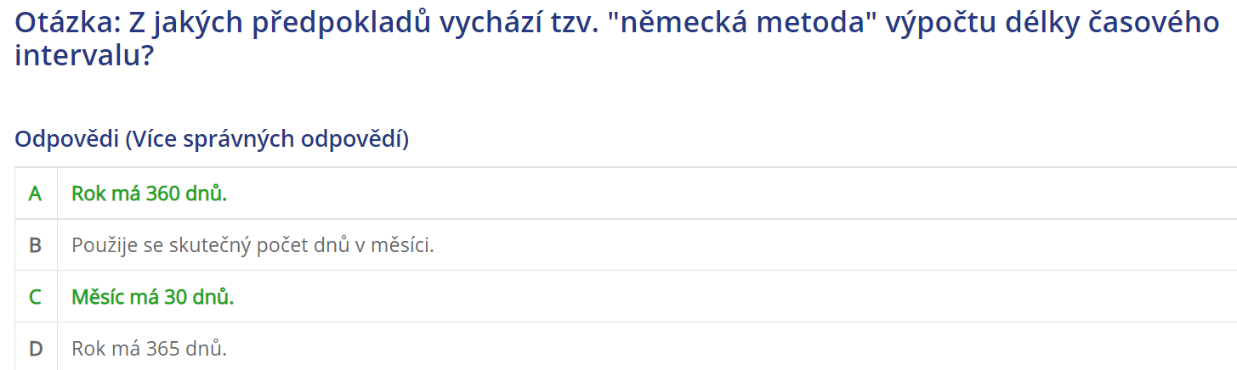

Slide 26
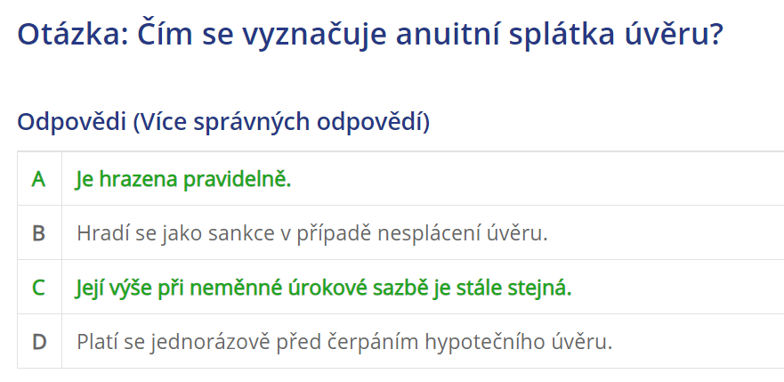

Slide 27
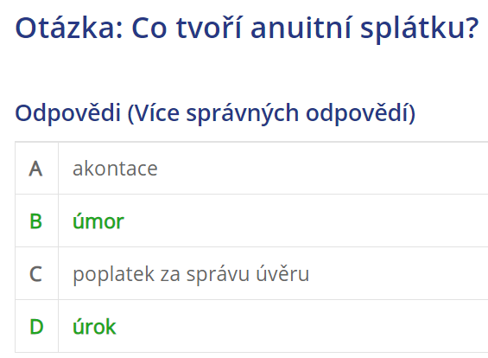

Slide 28
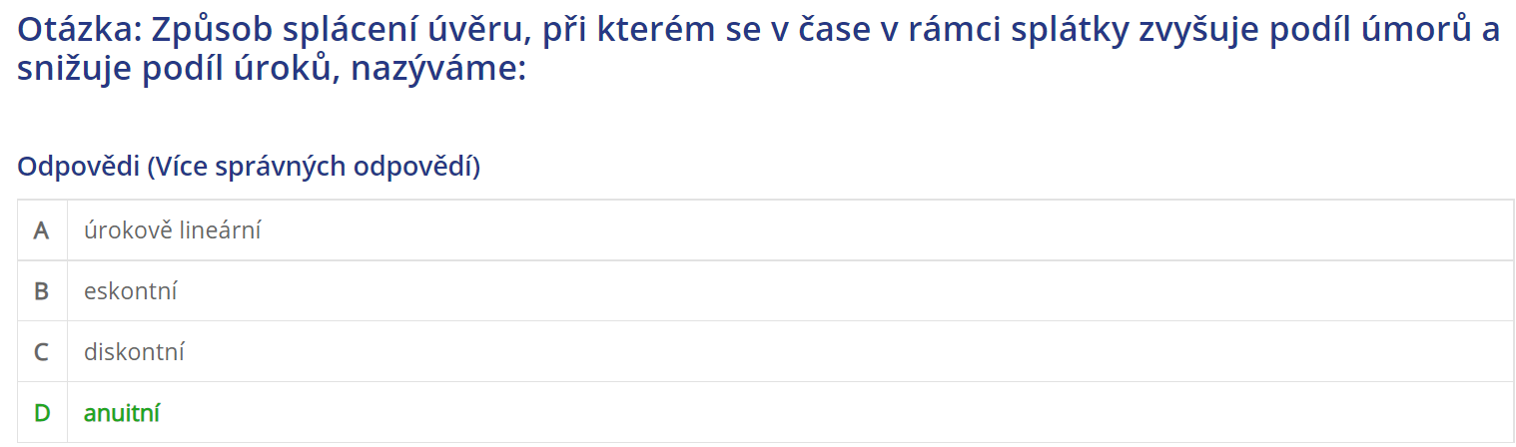

Slide 29
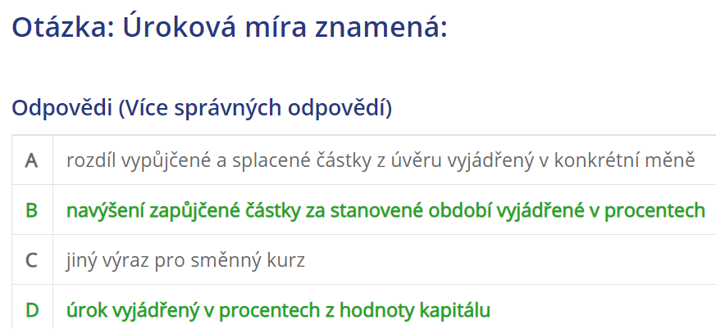

Slide 30
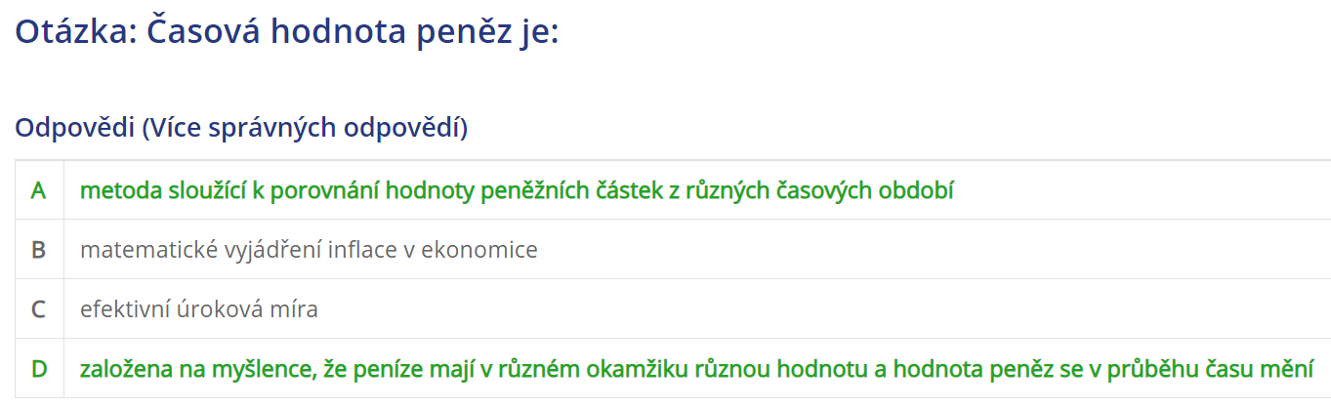

Slide 31
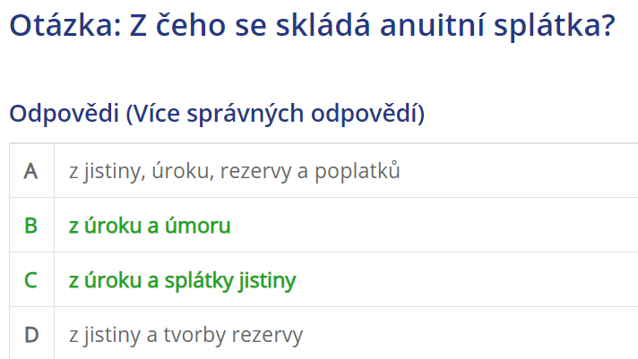

Slide 32
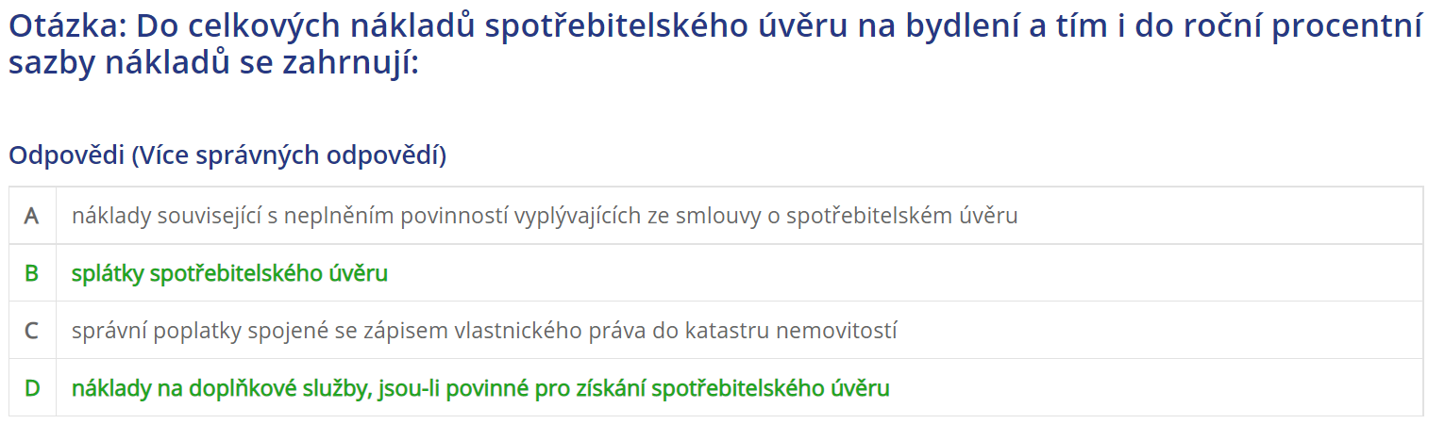

Slide 33
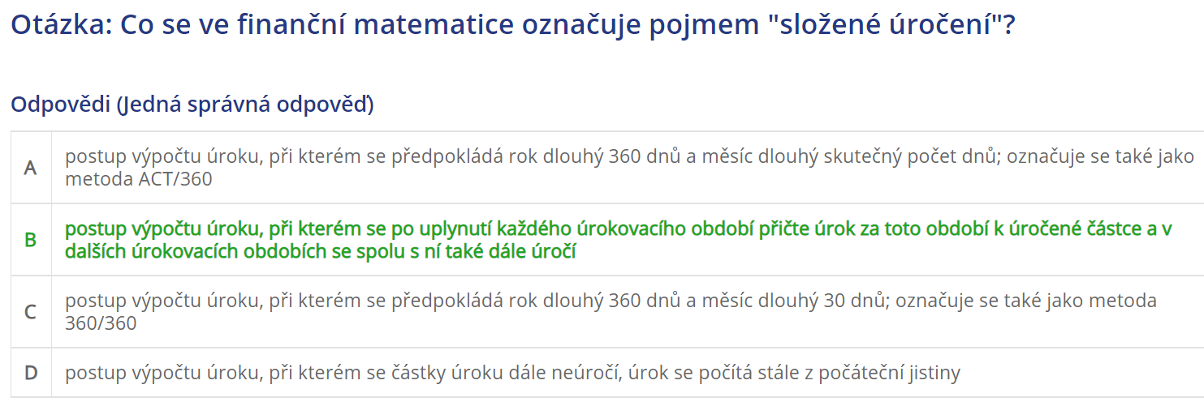

Slide 34
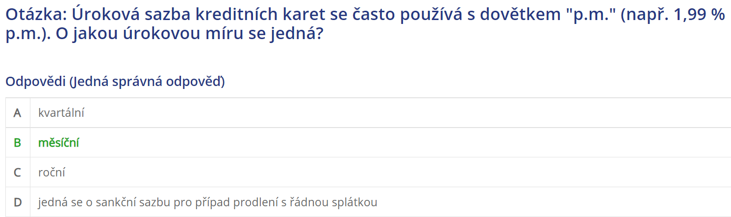

Slide 35
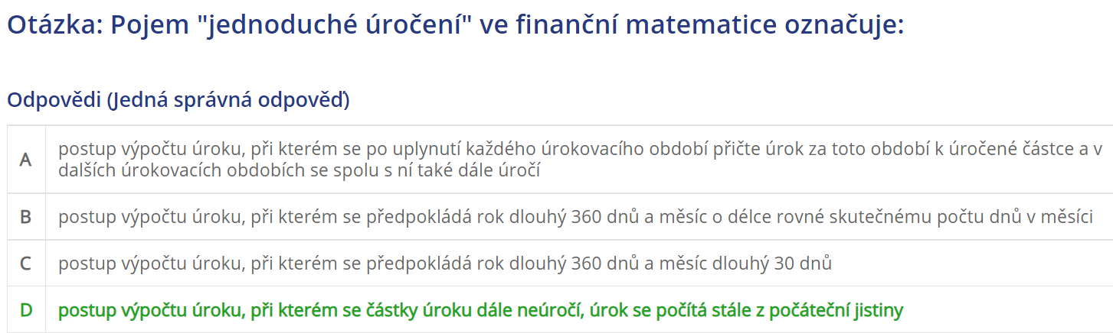

Slide 36
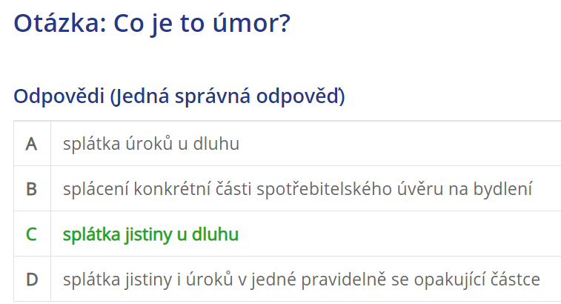

Slide 37
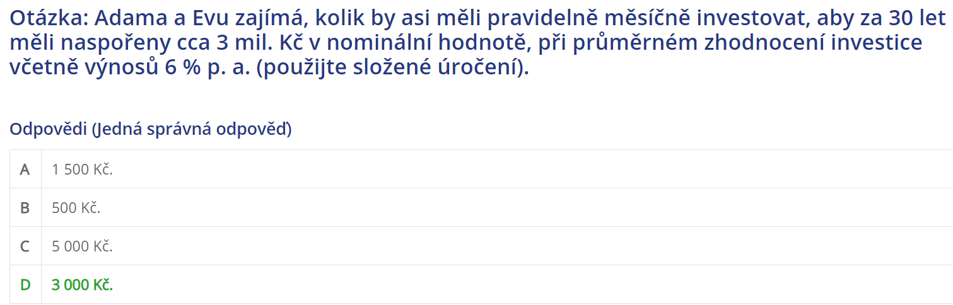
Pro výpočty dlouhodobých investic je v praxi nutno použít složené úročení (složené úročení anuity, resp. budoucí hodnota anuity). Pro odhad správné odpovědi stačí spočítat vklady za 30 let (včetně jejich zúročení): 1. odpověď: 500 000 Kč, 2. odpověď: přibližně 1,5 mil. Kč, 3. odpověď: přibližně 3 mil. Kč, 4. odpověď: přibližně 5 mil. Kč. Díky znalostem byste měli vyloučit špatné odpovědi (1., 2. a 4.). Platí tedy pravidlo, že při pravidelné investici 1000 Kč měsíčně a prům. výnosu 6 % p. a. bude mít po 30 letech klient cca 1 mil. Kč. Pro získání 3 mil. Kč tak musí investovat přibližně 3 tis. Kč.
ŠOBA, Oldřich a Martin ŠIRŮČEK. Finanční matematika v praxi. 2., aktualizované a rozšířené vydání. Praha: Grada Publishing, 2017. Partners. ISBN 978-80-271-0250-1. od str. 75

Slide 38
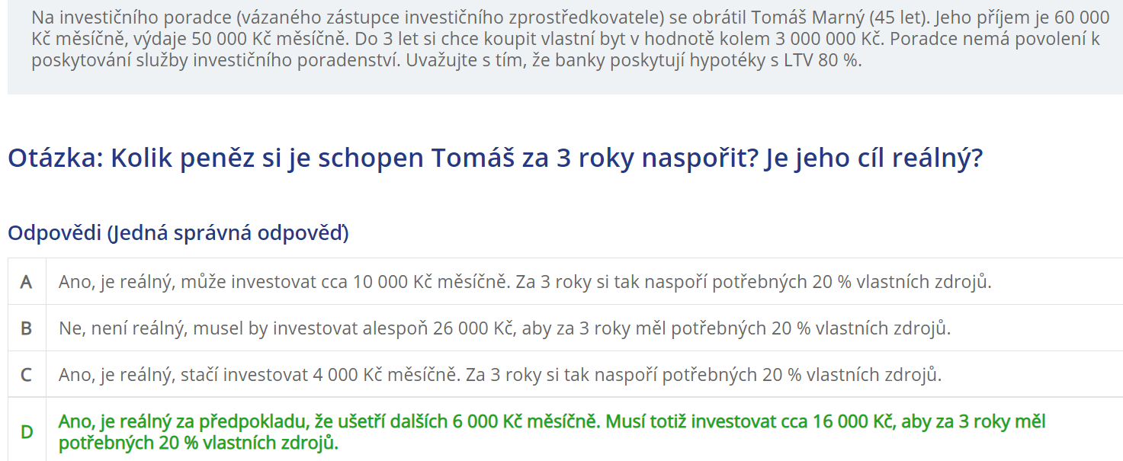

Slide 39
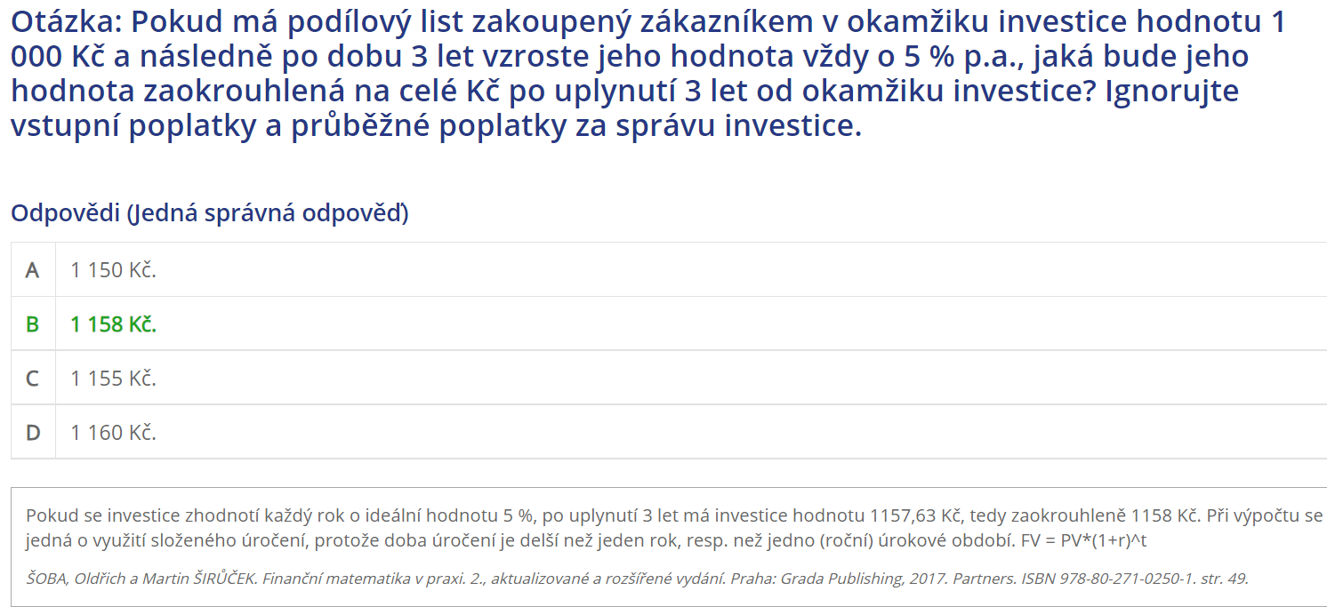

Slide 40
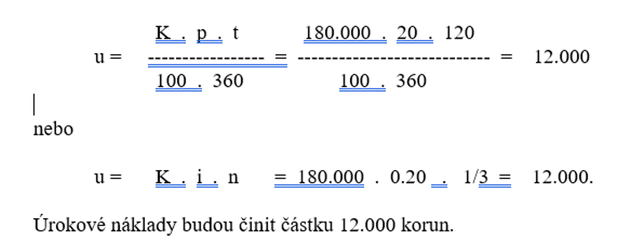
Příklad
Jaké jsou úrokové náklady úvěru ve výši 180.000 Kč jednorázově splatného za 4 měsíce včetně úroku, je-li úroková sazba 20 % p.a. ?
Za jednotlivé veličiny příslušného vzorce dosadíme: K=180.000, p=14, i=20/100=0.20, t=120, n=4 * 30 / 360 = 1/3.

Slide 41
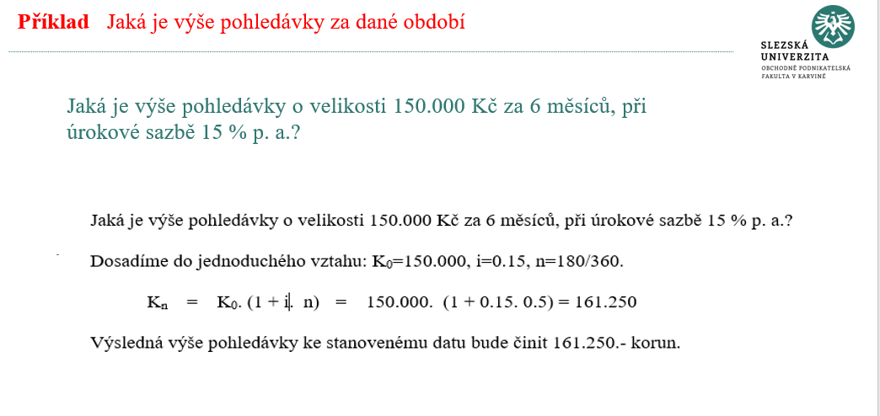

Slide 42
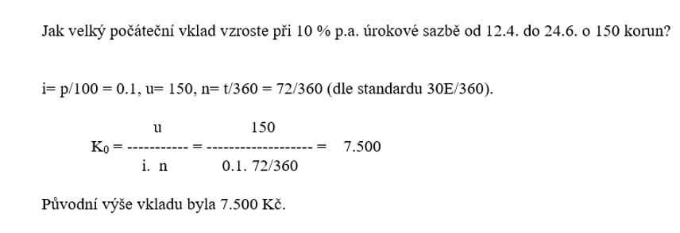
Příklad Výpočet původní výše kapitálu

Slide 43
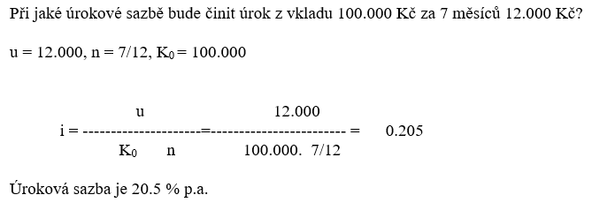
Příklad Výpočet úrokové sazby

Slide 44
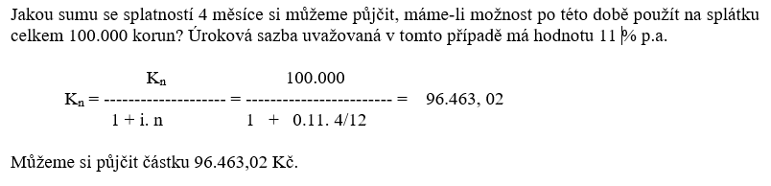
Příklad Výpočet počáteční výše úvěru

Slide 45
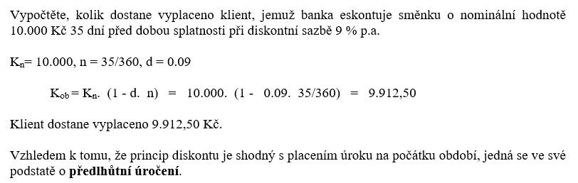
Příklad Vyplacená částka při eskontu směnky

Slide 46
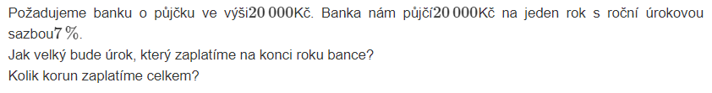
Příklad

Slide 47
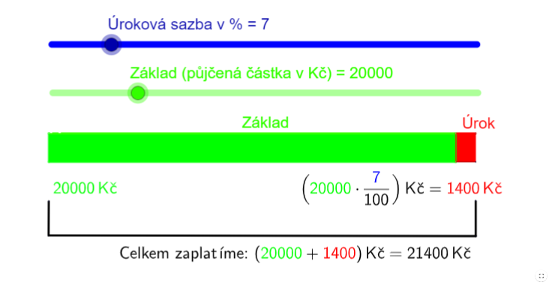
Řešení

Slide 48
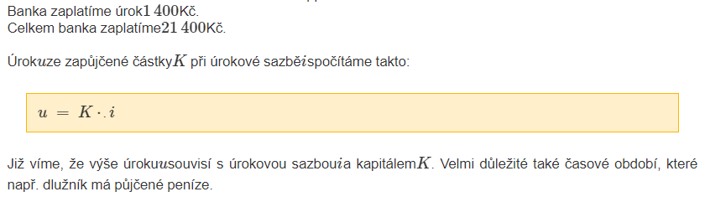

Slide 49

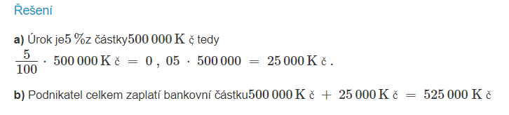
Úlohy

Slide 50

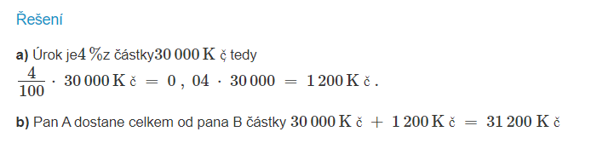

Slide 51
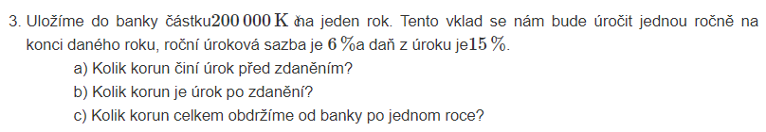
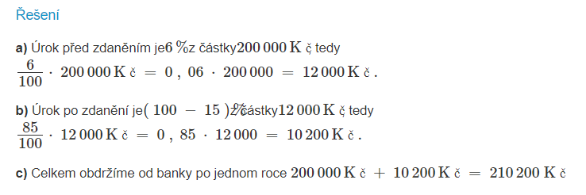

Slide 52
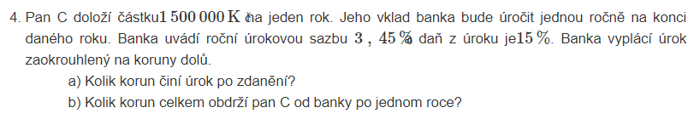
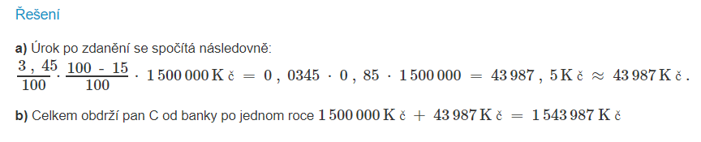

Slide 53
Příklad 1
Osoba A vystavila 15. 6. 2007 osobě B směnku s jmenovitou hodnotou 3 000 dolarů s roční úrokovou sazbou 7 %. Datum splatnosti směnky je 15. 12. 2007. 28. 7. 2007 osoba B eskontovala směnku na banku, která účtuje roční diskontní sazbu 8 %. Jakou částku osoba B od banky obdržela?

Slide 54
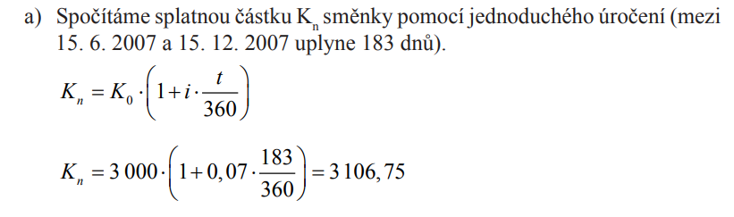
Řešení:

Slide 55
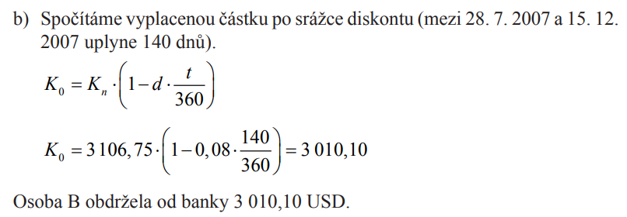

Slide 56
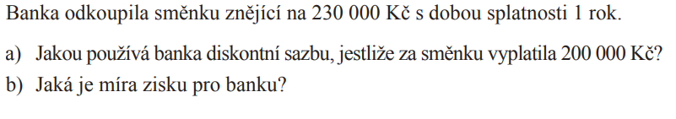
Příklad 2

Slide 57
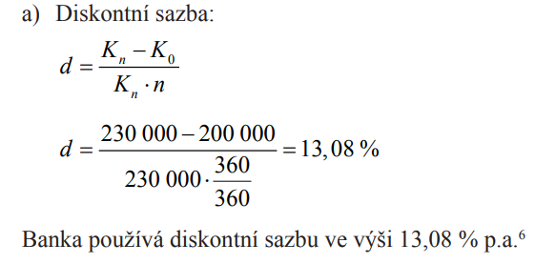
Řešení

Slide 58
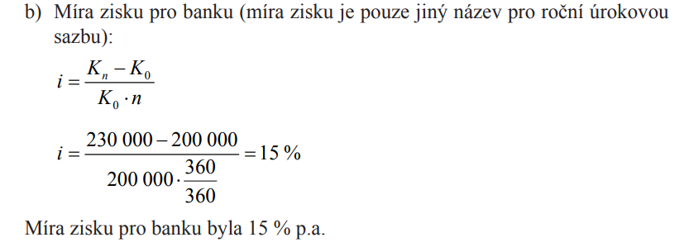

Slide 59
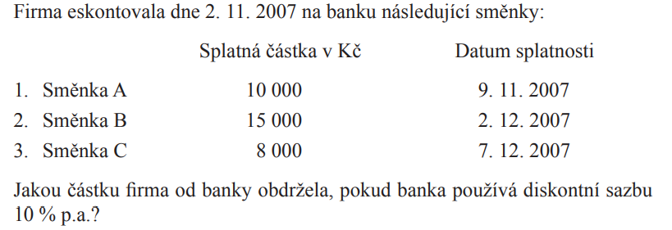
Příklad 3

Slide 60
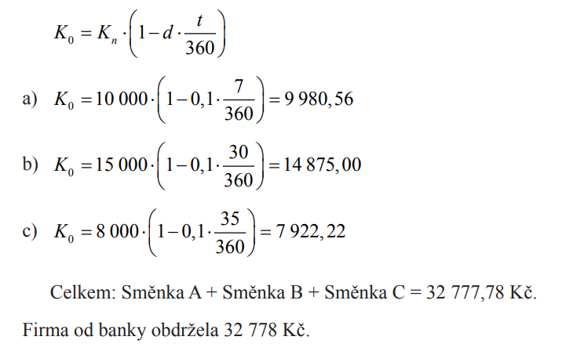
Řešení

Slide 61

Příklad 4

Slide 62

Řešení:

Slide 63


Slide 64


Slide 65

Příklad 5

Slide 66


Řešení

Slide 67


Slide 68
Příklad 6

Slide 69

Řešení:

Slide 70
Příklad 7
Investor zakoupil dne 3.5.2022 depozitní směnku za její směnečnou hodnotu 100 000 Kč. Ke směnce byla připojena úroková doložka s úrokovou mírou 7% p.a. Směnka byla splatná na viděnou, ne dříve než za 2 měsíce a ne později než za 4 měsíce. Směnka byla předložena k proplacení dne 14.8.2022. Určete výnos z této směnky při standardu 30E/360. Jaká celková částka bude vyplacena investorovi?

Slide 71

Řešení:
Banka vyplatí investorovi po předložení směnky v požadované době směnečnou částku a navíc i úrokový výnos, který vypočteme jako jednoduchý úrok

Slide 72


Slide 73


Slide 74
Příklad
Na začátku roku 2019 vložíme 1 000 000 Kč na 3 roky na bankovní účet. Banka uvádí roční úrokovou sazbu 1 %, úrokovací období je 1 rok. Úrok se přičítá na konci každého roku k již dosažené částce. Neuvažujme daň z úroku.
Jak velká bude výsledná částka na účtě po třech letech?

Slide 75

Řešení
Na konci roku 2021 (po třech letech) bude výsledný kapitál
1000000Kč+3⋅10000Kč=1030000Kč.

Slide 76


Slide 77

Příklad

Slide 78

Příklad

Slide 79
Příklad
Určete cenu, za kterou lze koupit pokladniční poukázky s nominální hodnotou 10 000 Kč, dobou splatnosti 90 dní při diskontní míře 5,5% p.a

Slide 80

Řešení
Pokladniční poukázky lze koupit za 9 862,50 Kč

Slide 81
Příklad
Jak vzroste částka 10 000 Kč uložená na účtu po dobu 5 let při ročním
složeném úročení? Úroková míra je 10% p.a

Slide 82

Řešení
Budeme počítat hodnotu K5 podle základní rovnice pro složené úročení
Částka 10 000 Kč vzroste za uvedených podmínek na 16 105,10 Kč.

Slide 83
Příklad
Jakou částku musíme dnes složit na účet, abychom z něj za 3 roky mohli vybrat 20 000 Kč? Úroková míra je 6% p.a

Slide 84

Řešení
Částka, kterou budeme dnes ukládat, představuje současnou hodnotu částky 20 000 Kč. Podle vztahu dostaneme
Na účet dnes musíme složit 16 792,40 Kč

Slide 85
Příklad
Jak velká byla úroková míra, která zúročila vklad 9 000 Kč na 12 500 Kč za
3 roky při ročním složeném úročení?

Slide 86

Řešení:
Úroková míra činila 0,115 7, tj. 11,57% p.a

Slide 87
Příklad
Na kolik vzroste vklad 10 000 Kč uložený 5 roků a 3 měsíce při úrokové míře
10% p.a.? Úroky jsou připisovány ročně a dále úročeny s vkladem

Slide 88

Řešení
Doba, po kterou je vklad uložen, vzhledem k frekvenci připisování úroků
není celočíselná, půjde tedy o případ smíšeného úročení. Podle vztahu je
Vklad vzroste na 16 507,70 Kč.

Slide 89


Příklad
Jaká bude reálná hodnota stokoruny po dvou letech (na konci druhého roku),
je-li míra inflace v prvním roce 10% a v druhém 15%?
Řešení:
Na konci prvního roku bude reálná hodnota stokoruny činit
na konci druhého roku pak
Reálná hodnota neboli kupní síla stokoruny po dvou letech bude činit jen
79,05 Kč.

Slide 90
Vložili jsme na bankovní účet 1 000 000Kč na jeden rok. Úrokovací období je jeden rok a roční úroková sazba je 5%. Míra inflace byla v tomto roce 2%. Daň z úroku neuvažujeme. Jaká byla reálná úroková míra zaokrouhlená na setiny procenta?

Slide 91


Řešení

Slide 92

Příklad
Jak se změní hodnota vkladu 15 000 Kč uloženého jeden rok na účtu při úrokové míře 10% p.a. se spojitým úročením? Jaká bude úroková intenzita?
Hodnotu vkladu za rok získáme užitím vztahu

Slide 93
Úrokovou intenzitu vypočteme pomocí vzorce tj. ie = e
0,1 − 1 = 0, 10517, tj. 10, 517% p.a.
Vklad za jeden rok vzroste na 16 577,60 Kč.
Úroková intenzita je 10,517% p.a. To je o 0,001% ročně více než v případě, kdy jsou úroky ke vkladu připisovány denně

Slide 94


Slide 95


Slide 96


Slide 97

Příklad
Jakou částku uspoříme do konce roku, jestliže ukládáme počátkem každého měsíce 1 200 Kč při úrokové míře 9% p.a.?
Uspoříme 15 102 Kč.

Slide 98

Příklad
Kolik musíme ukládat počátkem každého čtvrtletí, abychom za rok uspořili
10 000 Kč při úrokové míře 8% p.a.?
Řešení:
Abychom naspořili 10 000 Kč, musíme pravidelně ukládat 2 381 Kč.

Slide 99

Krátkodobé polhůtní spoření
Příklad
Jakou částku uspoříme do konce roku, jestliže koncem každého měsíce ukládáme 1 200 Kč při úrokové míře 9% p.a.?
Řešení:
Dosadíme do vzorce , kde opět m = 12 a x = 1200
Uspoříme 14 994 Kč. To je o 8 Kč méně než v případě předlhůtního spoření, kdy jsou úroky počítány ze všech úložek. U polhůtního spoření úrok z
poslední úložky už nepočítáme, proto je naspořená částka nižší.

Slide 100

Za jak dlouho naspoříme 50 000 Kč při ročním polhůtním ukládání 7 000 Kč při neměnné 4 % úrokové sazbě p.a.? Předpokládáme roční připisování úroků.
Dosadíme do vzorce: Kc = 50000, K = 7000, r = 0,04 a n = ?.
Uvedenou částku naspoříme přibližně za 6,4 roku.

Slide 101

Příklad
Jak dlouho je nutno spořit počátkem každého měsíce 500 Kč, aby uspořená částka dosáhla výše 50 000 Kč při neměnné 4 % roční úrokové sazbě a ročním připisování úroků? Dosadíme do vzorce: Kc = 50000, K = 500, m = 12, r = 0,04 a n = ?.
Uvedenou částku naspoříme přibližně za 7,2 roku.

Slide 102

Příklad Výpočet penále z prodlení
Odběratel XY nezaplatil fakturovanou částku 1.500.000 Kč v termínu splatnosti, který byl stanoven na 10 leden. Podle obchodního zákoníku jste oprávněni připočíst k fakturované částce 0.05% denně. Jaká bude celková fakturovaná částka, v případě že dlužník uhradí svůj závazek k 20 březnu.

Slide 103

Příklad Výpočet doby splatnosti

Slide 104

Srovnání jednoduchého úročení polhůtního a předlhůtního
JEDNODUCHÉ DEKURZIVNÍ | JEDNODUCHÉ ANTICIPATIVNÍ
Úrok je připisován na konci úrokovacího období. | Úrok je připisován na začátku úrokovacího období.
C₀ je počáteční kapitál, který je s časem úročen. | C₀ je kapitál, který obdržel klient a jež se s časem úročí
Úročíme-li tentýž kapitál C₀ anticipativně nebo dekurzivně (s odpovídající úrokovou sazbou), výsledný zúročený kapitál je shodný). Úročení se liší pouze způsobem připisování úroků!!!
FIU/BKFPM Tutoriál 1

Slide 105


Řešený příklad
Jednoduché úročení

Slide 106

Příklad Výpočet původní výše kapitálu
Jednoduché úročení

Slide 107
Příklad Výpočet úrokové sazby

Slide 108
Příklad Výpočet počáteční výše úvěru

Slide 109
Příklad Vyplacená částka při eskontu směnky

Slide 110
Děkuji za pozornost a přeji pěkný den ☺

